Slide 1
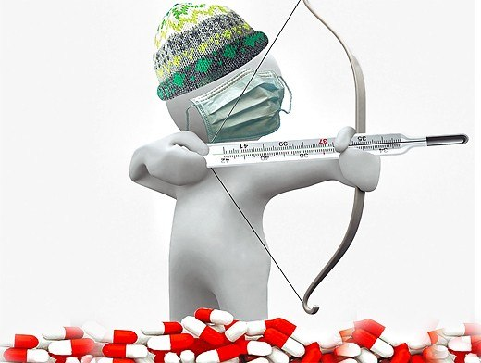
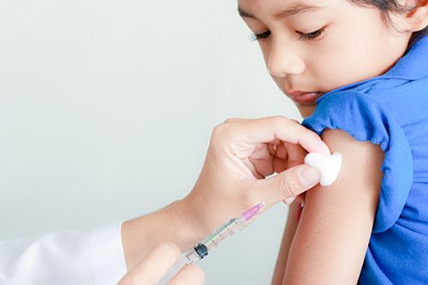
Профилактика гриппа и ОРВИ

Slide 2
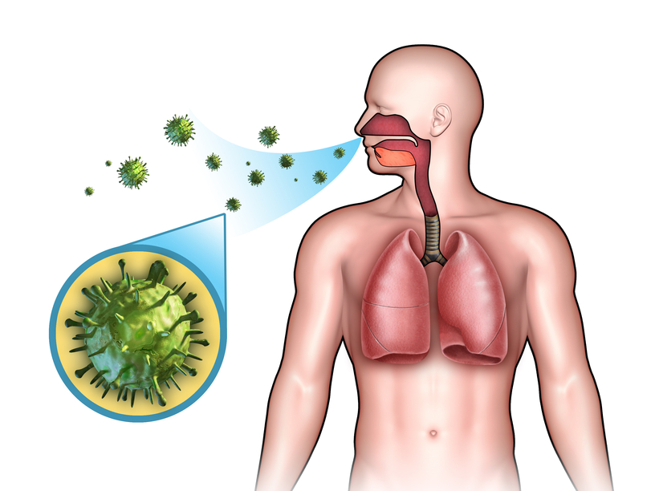
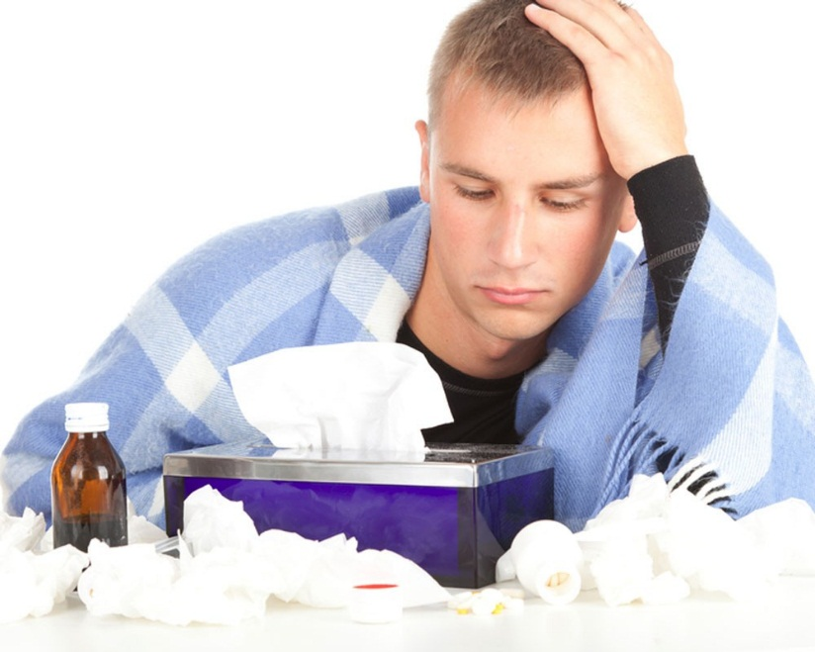
Вирусы гриппа легко передается от человека к человеку и вызывает респираторные заболевания разной тяжести.
Предрасположены к заболеванию:
пожилые люди,
маленькие дети,
беременные женщины;
люди, страдающие хроническими заболеваниями (астмой, диабетом, сердечнососудистыми заболеваниями);
люди с ослабленным иммунитетом.

Slide 3
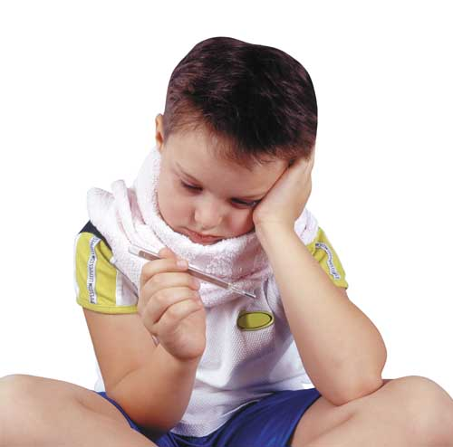
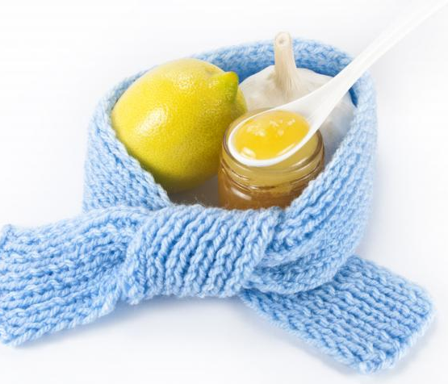
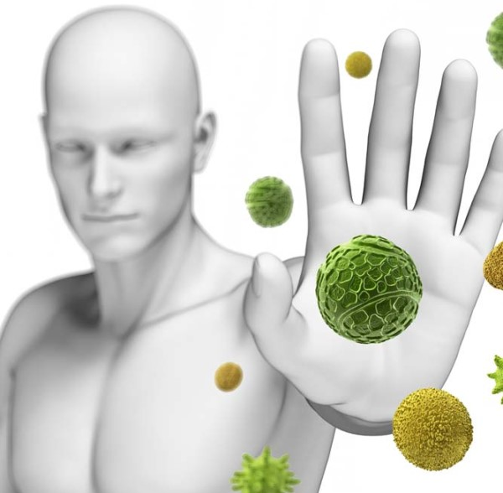
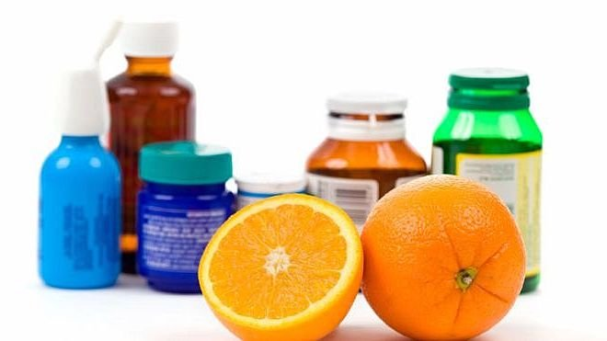
Каковы симптомы ГРИППА?
высокая температура тела (97%)
кашель (94%)
насморк (59%)
боль в горле (50%)
головная боль (47%)
учащенное дыхание (41%)
боли в мышцах (35%)
тошнота, рвота (18%),
диарея (12%)
конъюнктивит (9%)

Slide 4
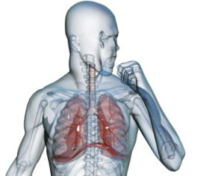
Характерная особенность гриппа А(Н1N1)2009 — раннее появление осложнений.
Если при сезонном гриппе осложнения возникают, как правило, на 5-7 день и позже, то при гриппе А(Н1N1)2009 осложнения могут развиваться уже на 2-3-й день болезни.
Среди осложнений лидирует первичная вирусная пневмония.
Ухудшение состояния при вирусной пневмонии идёт быстрыми темпами, и у многих пациентов уже в течение 24 часов развивается дыхательная недостаточность, требующая немедленной респираторной поддержки с механической вентиляцией лёгких.

Slide 5
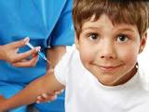
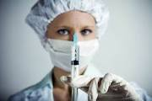
Важно заранее защититься от возможного заражения вирусами гриппа!
Ежегодно осенью проводится массовая иммунизация против гриппа вакцинами содержащими штаммы к основным типам вирусов гриппа!
ОГРАДИТЕ
себя и своих близких от угрозы риска заболеть гриппом и развития серьезных осложнений вплоть до летального исхода

Slide 6
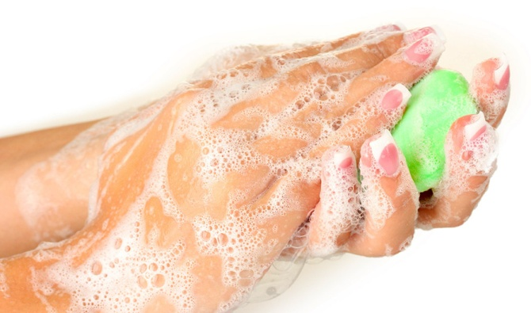
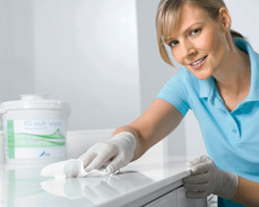
КАК ЗАЩИТИТЬСЯ ОТ ОРВИ и ГРИППА?
ПРАВИЛО 1. МОЙТЕ
Часто мойте руки с мылом.
Гигиена рук - это важная мера профилактики распространения гриппа. Мытье с мылом удаляет и уничтожает микробы. Если нет возможности помыть руки с мылом пользуйтесь спирт содержащими или дезинфицирующими салфетками.
Чистите и дезинфицируйте поверхности, используя бытовые моющие средства.
Чистка и регулярная дезинфекция поверхностей (столов, дверных ручек, стульев и др.) удаляет и уничтожает вирус.

Slide 7
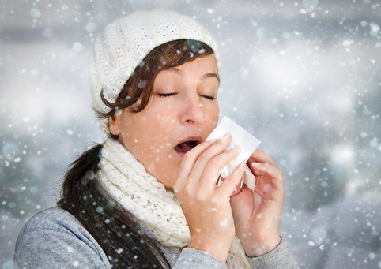
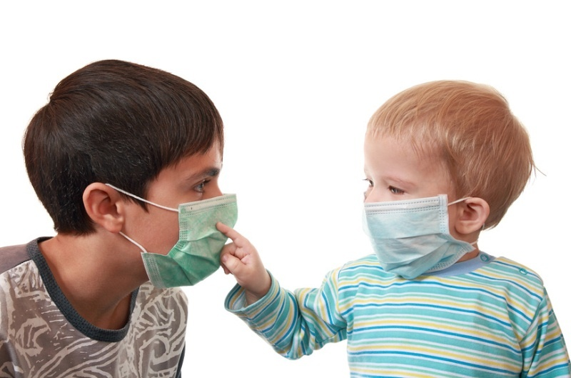
КАК ЗАЩИТИТЬСЯ ОТ ОРВИ и ГРИППА?
ПРАВИЛО 2. Соблюдайте расстояние и этикет
Избегайте близкого контакта с больными людьми. Соблюдайте расстояние не менее 1 метра от больных.
Избегайте поездок и многолюдных мест.
Прикрывайте рот и нос платком при кашле или чихании.
Избегайте трогать руками глаза, нос или рот.
Надевайте маску или используйте другие подручные средства защиты, чтобы уменьшить риск заболевания.

Slide 8
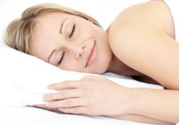
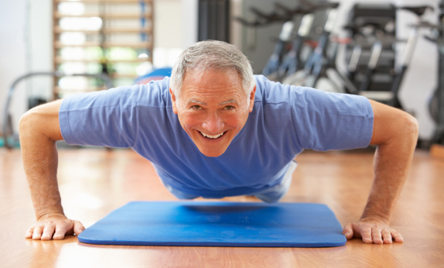
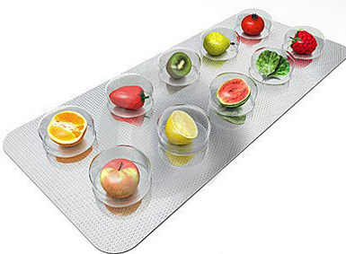
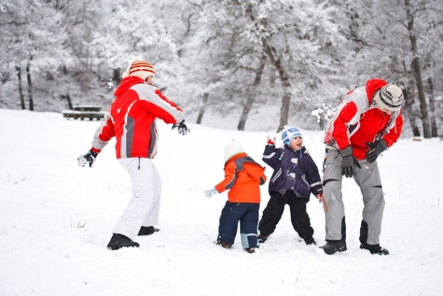
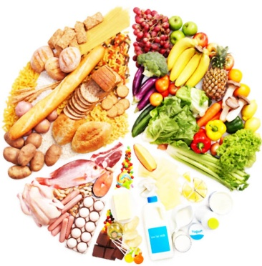
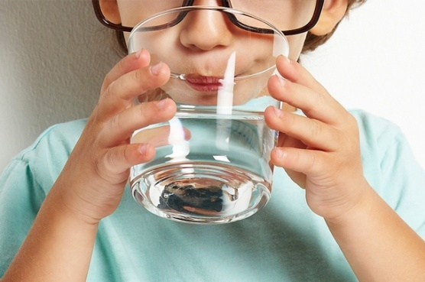
КАК ЗАЩИТИТЬСЯ ОТ ОРВИ и ГРИППА?
ПРАВИЛО 3. ведите здоровый образ жизни
Здоровый образ жизни повышает сопротивляемость организма к инфекции.
Полноценный сон
Физическая нагрузка
Витаминизация
Прогулки на свежем воздухе
Правильное и здоровое питание
Обильное питье

Slide 9
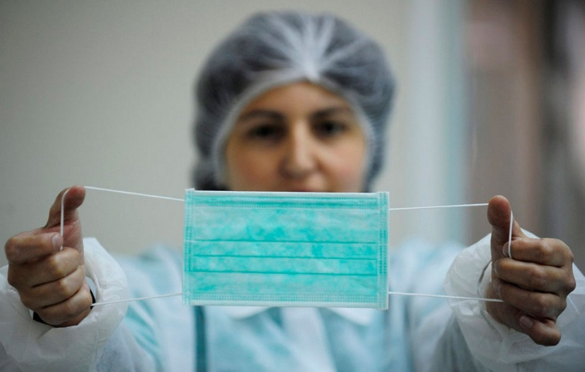
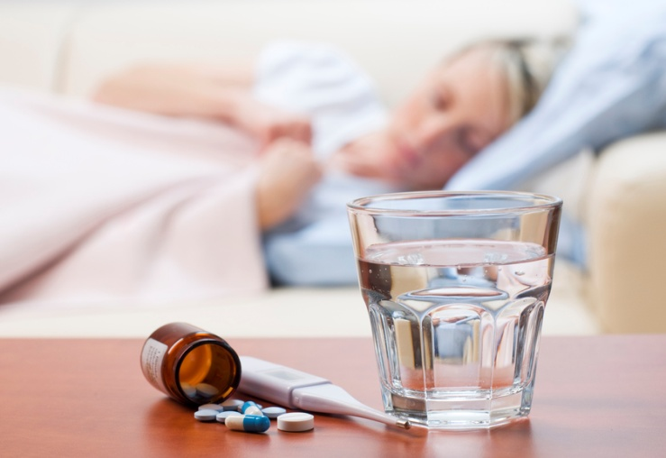
ЧТО ДЕЛАТЬ В СЛУЧАЕ ЗАБОЛЕВАНИЯ ОРВИ и ГРИППОМ?
Оставайтесь дома и срочно обращайтесь к врачу.
Следуйте предписаниям врача, соблюдайте постельный режим и пейте как можно больше жидкости.
Избегайте многолюдных мест. Надевайте гигиеническую маску для снижения риска распространения инфекции.
Прикрывайте рот и нос платком, когда чихаете или кашляете. Как можно чаще мойте руки с мылом.
Часто проветривайте помещение.
Сохраняйте чистоту, как можно чаще мойте и дезинфицируйте поверхности бытовыми моющими средствами.

Slide 10
Скажем гриппу
нет!!!

